Slide 1
PLATAFORMA DE PRE-CHEQUEO ORACLE
Datafix Oracle
Automático
Validar, depurar y pre-chequear scripts SQL/PL-SQL
antes de tocar producción.
Validación sintáctica
10 reglas de auditoría
DRY RUN con ROLLBACK
Reporte 0–100
CPP comercial · Abril 2026

Slide 2
EL DESAFÍO
Todo cambio sobre Oracle es un riesgo latente
Los DBA y equipos de desarrollo reciben scripts de cambio
que deben aplicar sobre producción. Pero:
¿CUÁL ES EL COSTO?
1 hora
✕
Revisión manual
Cada script se revisa a mano; los criterios varían entre personas.
de caída media del core
✕
Errores invisibles
Comandos críticos (DROP, TRUNCATE, ALTER SYSTEM) pasan sin alerta.
USD 300K
pérdida promedio por incidente crítico
✕
Sin simulación real
Se aplica directo en QA o peor aún, en producción.
72 %
de incidentes provienen de cambios humanos
✕
Reporte inexistente
No queda trazabilidad formal del cambio ni de quién lo validó.
CPP Datafix Oracle Automático · Validación · Auditoría · Pre-Chequeo
2 / 13

Slide 3
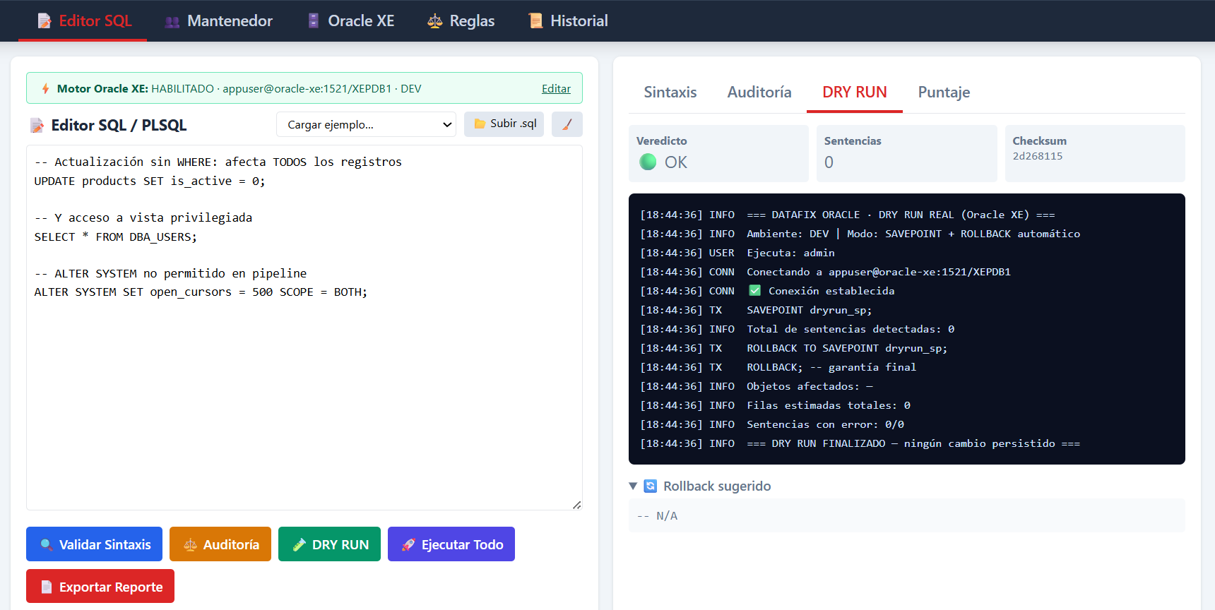
LA SOLUCIÓN
Datafix Oracle Automático
Un pre-chequeo integral de scripts Oracle en minutos, antes de producción.
http://localhost:8080 — Datafix Oracle Automático
🛡 Datafix Oracle Automático
Admin · Administrador
📝 Editor SQL
✅ Validar
▶ DRY RUN
📄 Reporte
Pegue o escriba el script
Sintaxis + reglas críticas
Oracle real con ROLLBACK
Puntaje y veredicto 0–100
LISTO
LISTO
LISTO
LISTO
Datafix Oracle Automático · Validación · Auditoría · Pre-Chequeo
3 / 13

Slide 4
FLUJO END-TO-END
De script crudo a aprobación — en 4 pasos
1
2
3
4
Validar sintaxis
Auditar reglas
Simular (DRY RUN)
Reporte + Puntaje
Paréntesis, BEGIN/END,
terminadores.
➜
10 reglas Oracle críticas
(DROP, TRUNCATE, …).
➜
SAVEPOINT + ROLLBACK
contra Oracle XE real.
➜
HTML descargable con
veredicto final 0–100.
{}
⚑
▶
★
⏱ De 2 días de revisión manual a 2 minutos de pre-chequeo automatizado.
Datafix Oracle Automático · Validación · Auditoría · Pre-Chequeo
4 / 13

Slide 5
PASO 1
Validación sintáctica SQL / PL-SQL
Primera línea de defensa: detectar errores antes de siquiera pensar en ejecutar.
✓
Balanceo de paréntesis
Editor SQL — script_01.sql
Evita PLS-00103 en runtime
-- Actualiza datos de empleados
Coherencia BEGIN/END
UPDATE employees
✓
SET salary = salary * 1.10
Bloques PL/SQL correctos
WHERE department_id = 20;
✓
Terminadores y puntos
BEGIN
FOR r IN (SELECT * FROM audit_log) LOOP
Un statement, un punto y coma
DBMS_OUTPUT.PUT_LINE(r.msg);
END LOOP;
✓
Detección temprana
END;
< 1 segundo por script típico
/
✅ Sintaxis OK · 11 líneas · 2 statements · 0 errores
Datafix Oracle Automático · Validación · Auditoría · Pre-Chequeo
5 / 13

Slide 6
PASO 2
Auditoría de código con 10 reglas Oracle críticas
Alertas automáticas sobre los comandos que históricamente destruyen producción.
CATÁLOGO DE REGLAS
RESULTADO DE AUDITORÍA
ORA-001
DROP TABLE
CRÍTICO
CRÍTICO: 1
ALTO: 2
MEDIO: 0
ORA-002
TRUNCATE
CRÍTICO
ORA-003
ALTER SYSTEM
CRÍTICO
ORA-001 · CRÍTICO
ORA-004
GRANT DBA
DROP TABLE detectado — operación destructiva irreversible sin WHERE.
CRÍTICO
Match: DROP TABLE employees_old;
ORA-005
UPDATE sin WHERE
ALTO
💡 Use tabla de respaldo + ALTER antes del DROP.
ORA-006
DELETE sin WHERE
ALTO
ORA-007
COMMIT dentro FOR
ALTO
ORA-005 · ALTO
ORA-008
Cursor sin CLOSE
MEDIO
UPDATE sin cláusula WHERE — afectará todas las filas.
ORA-009
SELECT *
Match: UPDATE employees SET salary = 0;
MEDIO
💡 Añada WHERE con clave primaria o filtro de negocio.
ORA-010
Hardcoded password
MEDIO
Datafix Oracle Automático · Validación · Auditoría · Pre-Chequeo
6 / 13

Slide 7
PASO 3
DRY RUN con motor Oracle XE real
El único simulador que ejecuta el script de verdad — y luego hace ROLLBACK.
1. SAVEPOINT
➜
2. EXPLAIN PLAN
➜
3. Ejecutar SQL
➜
4. ROLLBACK
dryrun_sp;
dbms_xplan.display
por statement
a dryrun_sp
🖥 Consola DRY RUN
GARANTÍAS
[TX] SAVEPOINT dryrun_sp;
✓
Cero persistencia en BD
[EP] EXPLAIN PLAN — ACCESS FULL EMPLOYEES cost=4
[OK] UPDATE employees ... 214 filas afectadas
✓
Errores por statement — no frena el lote
[OK] INSERT INTO audit_log ... 1 fila
[KO] ORA-00942: la tabla o vista no existe — saltando
✓
Plan de ejecución real
[TX] ROLLBACK TO SAVEPOINT dryrun_sp;
✓
Logs auditables
[OK] Cambios revertidos — BD intacta ✓
Datafix Oracle Automático · Validación · Auditoría · Pre-Chequeo
7 / 13

Slide 8
PASO 4
Reporte ejecutivo con puntaje 0–100
Un único número que responde: ¿puedo aplicar este cambio en producción?
📄 Reporte_Datafix_20260424.html
87
Datafix Oracle Automático — Reporte de Pre-Chequeo
Script
payroll_fix_2026.sql
/100
Usuario
diego.dev
Entorno
DEV
Checksum
a91f4c02
Sintaxis
✓ OK
APROBADO
Hallazgos
1 CRÍTICO · 2 ALTO · 0 MEDIO
DRY RUN
✓ ROLLBACK exitoso
Veredicto
APROBADO CON OBSERVACIONES
FÓRMULA
⬇ Descargar
100 - 25*CRITICO - 10*ALTO - 3*MEDIO
Datafix Oracle Automático · Validación · Auditoría · Pre-Chequeo
8 / 13

Slide 9
CONTROL
Seguridad granular: usuarios, roles y AD integrado
Cada clic queda auditado. Cada permiso es revocable.
ROLES PREDEFINIDOS
🛡 Integración Active Directory
Administrador
15 permisos · control total
Grupo AD
Rol mapeado
Origen
Auditor
CN=DBA_TEAM
DBA
AD
Visualiza reglas, bitácora y reportes
CN=DEV_BACKEND
Desarrollador
AD
Desarrollador
Valida y simula; sin cambios de reglas
CN=SEC_AUDIT
Auditor
AD
DBA
CN=APP_READONLY
Solo lectura
AD
Simula y aprueba en todos los entornos
admin
Administrador
LOCAL
Solo lectura
Acceso a dashboards y scripts
✓ Sincronización automática · Revocación instantánea al salir del grupo
Datafix Oracle Automático · Validación · Auditoría · Pre-Chequeo
9 / 13

Slide 10
ARQUITECTURA
Stack simple, desplegable en 5 minutos
Frontend
Backend API
Motor Oracle XE
HTML5 · Tailwind · Vanilla JS
Python · FastAPI · oracledb
Oracle 21c · contenedor oficial
• Editor SQL con sintaxis
• /api/test-connection
• PDB XEPDB1 aislado
• Dashboard de auditoría
⇄
• /api/dryrun (SAVEPOINT)
⇄
• EXPLAIN PLAN real
• Reportes descargables
• /api/audit + /api/report
• Sin persistencia en BD
• Zero-install para el usuario
• Swagger autogenerado
• Resetea al reiniciar
🐳 docker compose up -d
Todo el stack en un único comando.
Datafix Oracle Automático · Validación · Auditoría · Pre-Chequeo
10 / 13

Slide 11
VALOR
Beneficios medibles desde el primer script
-95%
0
100%
+60%
tiempo de revisión de scripts
cambios rotos que llegan a prod
trazabilidad del cambio
capacidad del equipo DBA
de horas a minutos
bloqueo automático
quién · cuándo · qué
menos firefighting
ANTES
DESPUÉS
Revisión manual · 2 días · criterios dispares · sin rollback
Pre-chequeo automático · 2 minutos · 10 reglas · ROLLBACK garantizado
Datafix Oracle Automático · Validación · Auditoría · Pre-Chequeo
11 / 13

Slide 12
ROADMAP
Hacia dónde va Datafix Oracle Automático
Hoy
Q3 2026
Q4 2026
Q1 2027
✓
2
3
4
MVP
Integración CI/CD
Multi-motor
IA asistida
Validación · Auditoría
DRY RUN · Reporte 0–100
Git hooks · pipelines
Jira / ServiceNow
Postgres · SQL Server
MySQL · Snowflake
Sugerencias de fix
Reglas autoaprendidas
Datafix Oracle Automático · Validación · Auditoría · Pre-Chequeo
12 / 13

Slide 13
PRÓXIMOS PASOS
Déjanos pre-chequear
tus próximos cambios.
1
2
3
Demo guiada
Piloto de 2 semanas
Rollout productivo
Una sesión de 30 min con tu equipo DBA.
Sobre tu ambiente de QA. Sin costo.
Despliegue, capacitación y soporte.
CPP
Datafix Oracle Automático · Pitch 2026

